Slide 1

PREFEITURA MUNICIPAL DE SEROP.EDICA
Rua Maria Lourenço, 18 Fazenda Caxias
Decreto N° 2855 de 17 de fevereiro, 2025
Abre crédito suplementar no valor total de R$1.212.000,00, para fins que se especifica e da outras providências.
O PREFEITO MUNICIPAL, no uso de suas atribuições legais, constitucionais e de acordo com o que Ihe confere o art. 8º da Lei n° 859 de 10 de dezembro de 2024 - publicada na edição extra II n° 1924 de 10/12/2024
D E C R E T A:
Artigo 1º - Fica aberto crédito suplementar as seguintes dotações
Dotaçôes Suplementadas
PREFEITURA MUNICIPAL DE SEROPEDICA
01.16 | Gabinete do Prefeito
1.829 | Cerimonial
3.3.9.0.92.00 | DESPESAS DE EXERCÍCIOS ANTERIORES | Outros Recursos não Vinculados | 1.212.000,00
 |  | Total do Projeto / Atividade R$ | 1.212.000,00
 |  | Total da Unidade R$ | 1.212.000,00
 |  | \/alor Total Suplementado R$ | 1.212.000,00
Artigo 2º - As despesas decorrentes da abertura do presente crédito suplementar, serão cobertas com recursos de que trata o Artigo 43 parágrafo 1º da Lei Federal N° 4.320/64, Inciso III.
Inciso: ll - Excesso de Arrecadação: III - Anulação de Dotação
R$1.212.000,00
$1.212.000,00
Dotaçóes Anuladas
PREFEITURA MUNICIPAL DE SEROPEDICA
01.16 | Gabinete do Prefeito
2.923 | Reforma Posto de Saúde Jovino Evaristo - Emenda lmpositiva - Vereador Max Goulart
4.4.9.0.51.00 | OBRAS E INSTALACÕES Recursos não Vinculados de Imposto | 100.000,00
 | Total do Projeto / Atividade R$ | 100.000,00
2.924 | Obras Drenagem do Bairro Jardins - Emenda lmpositiva - Vereador Max Gouiart
4.4.9.0.51.00 | OBRAS E lNSTALACÕES Recursos não Vinculados de Imposto. | 100.000,00
 | Total do Projeto / Atividade R$ | 100.000,00
2.925 | Comgra de Uma Máquina Portátil de Hemodiálise - Emenda lmpositiva - Vereador Bruno do Depósito
4.4.9.0.52.00 | EQUIPAMENTOS E MATERIAL PERMANENTE Recursos nâo Vinculados de Imposto | 100.000,00
 | Total do Projeto / Atividade R$ | 100.000,00
2.926 '4.4.9.0.51.00 | Reforma das Pra0as - Emenda lmpositiva - Vereador Bruno do Depósito OBRAS E INSTALACÕES Recursos não Vinculados de Imposto | 100.000,00
 | Total do Projeto / Atividade R$ | 100.000,00
2.*27 | Compra Material para Centro de Oftalmo - Emenda lmpositiva - Vereador Wattyla Gebolinha
3.3.9.0.30.03 | OUTROS MATERIAIS DE CONSUMO Recursos não Vinculados de Imposto | 100.000,00
 | Total do Projeto / Atividade R$ | 100.000,00
2.929 | Reforma de Praça - Emenda ImDositiva - Vereador Wattyla Cebolínha

Slide 2


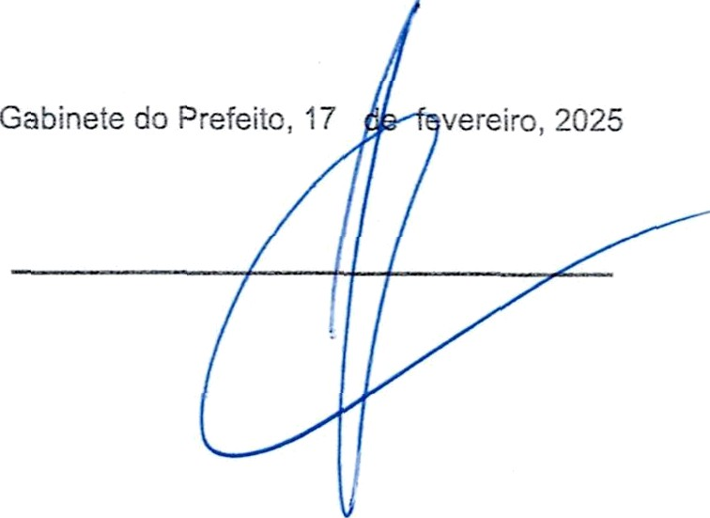
PREFEITURA MUNICIPAL DE SEROPEDICA
l2ua Nlaria Lotirençc, 18 Fazer:óa Caxies
esteções Anuladas
. REFEITURA IYILINICIPAL DE SEROPEDICA
0’T .16
2.Ú29
4.^.9.0.33.00
Gabinete do Prefeito
Reforma de Praça - Emenda lmpositiva - Vereador VJeityla Ceõo'nha OUTROS SE*/ICOS DE TERCEiROS - PESSOA JURÍDICA
Total do Projeto / Ativ.dade R$
Reforma e AmpliaCáo õo Posto de Saüde de Santô Sófia - Emenda lmpcs.!.va - *Vereador Fernando Bananeira
2.931
^..? .9.0.ü1.00
'. 00.00ú,00
OBRAS E INSTALAC ÕES
Recrirsos náo Vinculados de Imposto Total do Projeto / Atividade R$
100.000,00
100.000,00
2.ü32
4.4.9.õ.51.00
Reforma do Posto do Muliiráo - Emenda Imposiiivo - Vereador Prof° à.1arccs Lor' eu
OBRAS E INSTALAÇÕES
Outros Recursos não \*inculados Total õo Projeto / Atividade R$
00.C00,00
100.000,00
2.>°33
4.1.9.0.5’. .00
Reforma do Carmo Vila Real - Emenda lmpositiva - Vereador Prof° \Jarcos Lomeu
OB*AS E lIúSTALACÕES
Outros Recursos não Vinculados Tctal do Projeto / Atividade RS
100.000,00
100.000,00
2.334
4 ü.9.0.ú2.00
Compra de Máquinas e Hemodiãlise - Emer.da Impositivo - Vereador Luc.ana Al\‘es
recursos nao ’v'inculüdos de 'rnposto Total do Proj°to / Atividade R$
112.000,60
112.000,00
EGUlPAIViEÜTOS E M.úTERlAL PERtv1a‘lNENTE
2.°35
4.-1.9.0.5"I .00
Centro de Reabilitacáo . ós COVID - Emenda lmpssi!iva - Vereado iduQuinúo
Ou!rcs Recursos náo Vincuiados Totai ôc Projeto / Ai:'vidade R$
100.000,60
100.000,00
OBRAS E I.1STALAÇÕES
2.936
^..^..9.0.-’..00
Centro õe Zoonose e Tratsmenio Animal - Emenda lmpositiva - Vereador Huqu:'nho
'OBRAS E INSTALACÕES
Outros Recursos não \*ir.cuiados Tctal do Projeto / Atividade R$
Total da Unidade R$
\'alor Total Anulado RS
“.ú0.üü0,00
100.000,00
1.212.000,00
1.212.000,00
Artiço 3º -
Revogadas as disposições em contrário. Publique-se, afixe-se e cumpra-se.

